Slide 1
Java
BASIC Knowledge

Slide 2
Атрибуты транзакций (CMT)
REQUIRED
REQUIRES_NEW
SUPPORTS
MANDATORY
NOT_SUPPORTED
NEVER

Slide 3
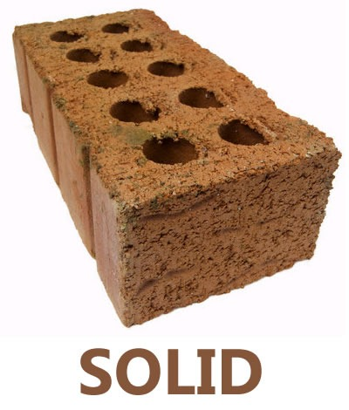
Принципы SOLID
Single Responsibility Principle
Open Closed Principle
Liskov Substitution Principle
Interface Segregation Principle
Dependency Inversion Principle
https://ru.wikipedia.org/wiki/SOLID_(%D0%BE%D0%B1%D1%8A%D0%B5%D0%BA%D1%82%D0%BD%D0%BE-%D0%BE%D1%80%D0%B8%D0%B5%D0%BD%D1%82%D0%B8%D1%80%D0%BE%D0%B2%D0%B0%D0%BD%D0%BD%D0%BE%D0%B5_%D0%BF%D1%80%D0%BE%D0%B3%D1%80%D0%B0%D0%BC%D0%BC%D0%B8%D1%80%D0%BE%D0%B2%D0%B0%D0%BD%D0%B8%D0%B5)

Slide 4
Свойства транзакций ACID
Atomicity — Атомарность
Consistency — Согласованность
Isolation — Изолированность
Durability — Устойчивость
https://ru.wikipedia.org/wiki/ACID

Slide 5
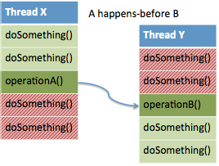
A happens-before B
Пусть есть поток X и поток Y (не обязательно отличающийся от потока X). И пусть есть операции A (выполняющаяся в потоке X) и B (выполняющаяся в потоке Y). В таком случае, A happens-before B означает, что все изменения, выполненные потоком X до момента операции A и изменения, которые повлекла эта операция, видны потоку Y в момент выполнения операции B и после выполнения этой операции.

Slide 6
JMM
Каждое действие в потоке «происходит прежде» (happens before) любого другого действия в этом потоке, которое идет «ниже» в коде этого потока.
Освобождение монитора «происходит прежде» (happens before) каждого последующего захвата того же самого монитора.
Запись в volatile-поле происходит «происходит прежде» (happens before) каждого последующего чтения того же самого volatile-поля.
Вызов метода start() потока «происходит прежде» (happens before) любых действий в запущенном потоке.
Все действия в потоке «происходят прежде» (happens before) любых действий любого другого потока, который успешно завершил ожидание на join() по первому потоку.

Slide 7
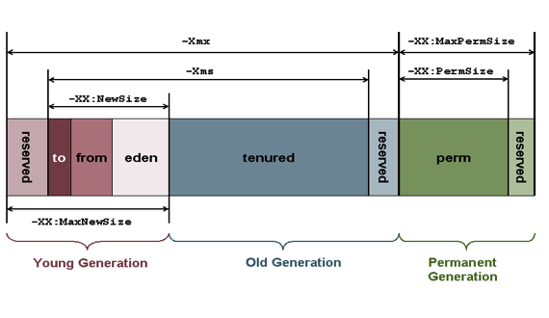
Java Memory

Slide 8
Нотация «О» большое
Временная сложность алгоритма обычно выражается с использованием нотации «O» большое, которая исключает коэффициенты и члены меньшего порядка (асимптотическое описание).

Slide 9
Time Complexity

Slide 10
Time Complexity

Slide 11
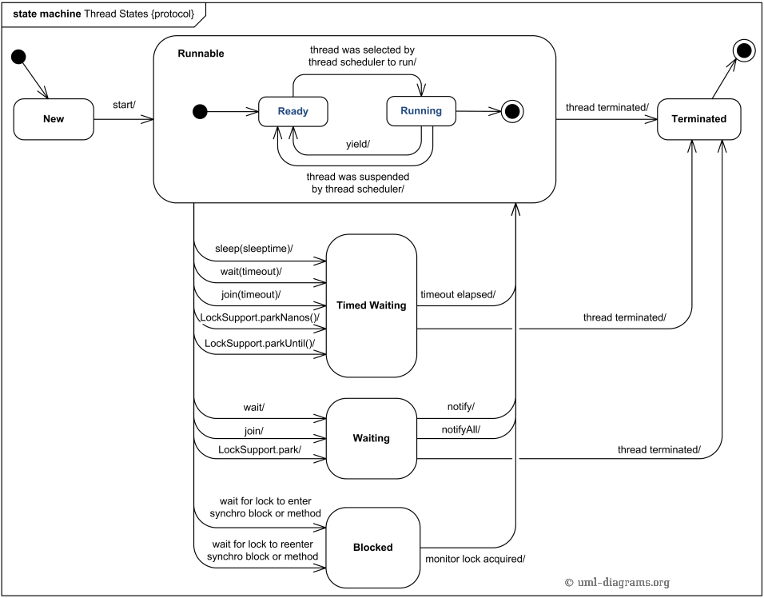

Slide 12
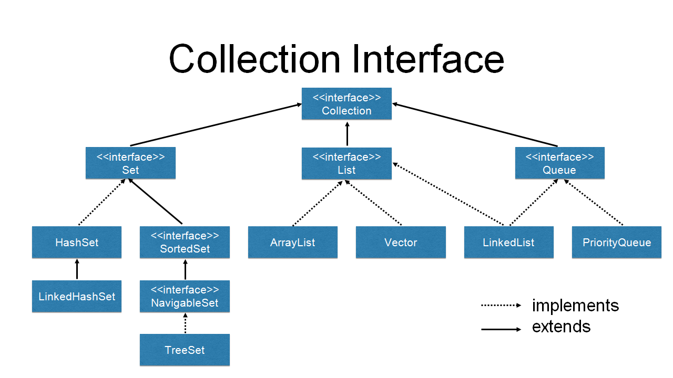

Slide 14
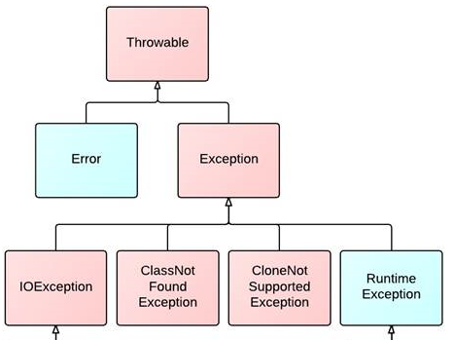
Exception Hierarchy

Slide 15
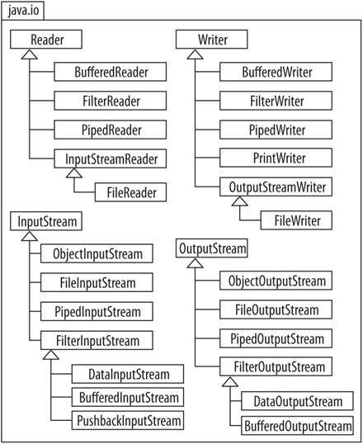
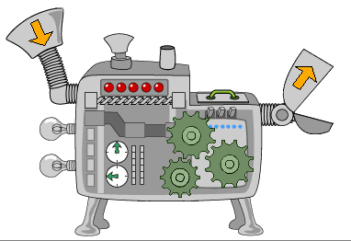

Slide 16
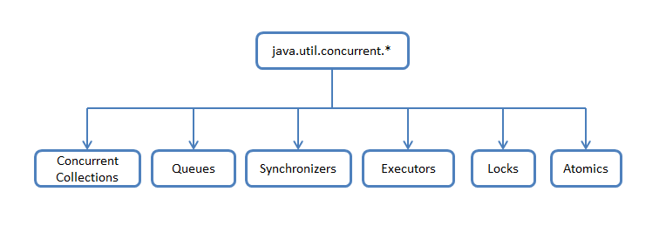
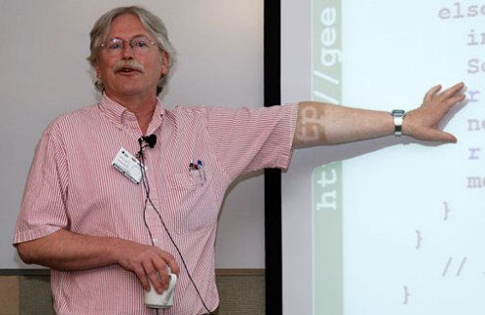
Java.util.concurrent

Slide 17
Synchronizers
Semaphore
CountDownLatch
CyclicBarrier
Exchanger<V>
Phaser

Slide 18
Future and Callable
Future<V>
RunnableFuture<V>
Callable<V>
FutureTask<V>
Delayed
ScheduledFuture<V>
RunnableScheduledFuture<V>

Slide 19
Executors
Executor
ExecutorService
ScheduledExecutorService
AbstractExecutorService
Executors
ThreadPoolExecutor
ScheduledThreadPoolExecutor
ThreadFactory
RejectedExecutionHandler

Slide 20
Queues
Non-Blocking Queues
Blocking Queues

Slide 21
Non-Blocking Queues
ConcurrentLinkedQueue<E>
ConcurrentLinkedDeque<E>

Slide 22
Blocking Queues
BlockingQueue<E>
ArrayBlockingQueue<E>
DelayQueue<E extends Delayed>
LinkedBlockingQueue<E>
PriorityBlockingQueue<E>
SynchronousQueue<E>
BlockingDeque<E>
LinkedBlockingDeque<E>
TransferQueue<E>
LinkedTransferQueue<E>

Slide 23
Locks
Condition
Lock
ReentrantLock
ReadWriteLock
ReentrantReadWriteLock
LockSupport

Slide 24
Atomics
AtomicBoolean, AtomicInteger, AtomicLong
AtomicIntegerArray, AtomicLongArray
AtomicReference
AtomicReferenceArray
AtomicIntegerFieldUpdater, AtomicLongFieldUpdater,AtomicReferenceFieldUpdater

Slide 25
Проблемы параллельного доступа с использованием транзакций
потерянное обновление (lost update)
«грязное» чтение (dirty read)
неповторяющееся чтение (non-repeatable read)
фантомное чтение (phantom reads)

Slide 26
Уровни изоляции транзакций
Read uncommitted (чтение незафиксированных данных)
Read committed (чтение фиксированных данных)
Repeatable read (повторяемость чтения)
Serializable (упорядочиваемость)

Slide 27
Lambda
Понятие функционального интерфейса

Slide 28
Предопределенные функциональные интерфейсы
UnaryOperator<T>
BinaryOperator<T>
Consumer<T>
Supplier<T>
Function<T, R>
Predicate<T>

Slide 29
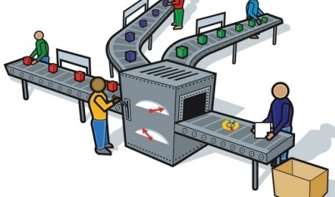
Потоковый API
Промежуточные операции
Оконечные операции (потребленный поток не может быть использован повторно)

Slide 30
Сохранение состояния
Операции без сохранения состояния (параллеляться), создают конвейер
filter()
Операции с сохранением состояния (не параллеляться)
sorted()

Slide 31
BaseStream
isParallel()
parallel()
sequential()
close()
onClose(Runnable)
spliterator()

Slide 32
Stream
collect(Collector функция_накопления)
count()
filter(Predicate предикат)
forEach(Consumer действие)
map(Function функция_отображения)
mapToDoubleToDoubleFunction), mapToInt...
max(Comparator), min(Comparator)
T reduce(T identityVal, BinaryOperator<T> накопитель) – операция сведения
orElse(2)

